Slide 1
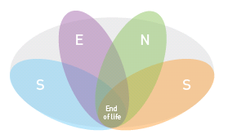
Folienset
Palliativer Betreuungsplan
Aufgebaut nach SENS
November 2022

Slide 2
Dokumente im Zusammenhang mit dem Palliativen Betreuungsplan
Phasen und Ebenen, Graphik
Palliativer Betreuungsplan
Verordnungsblatt: Palliative Reservemedikation
Erläuterungen zum Palliativen Betreuungsplan
Einschätzungsinstrument Palliative Care Bedarf nach SENS
ESAS zusätzlich zu Einschätzungsinstrument
Folienset zu SENS

Slide 3
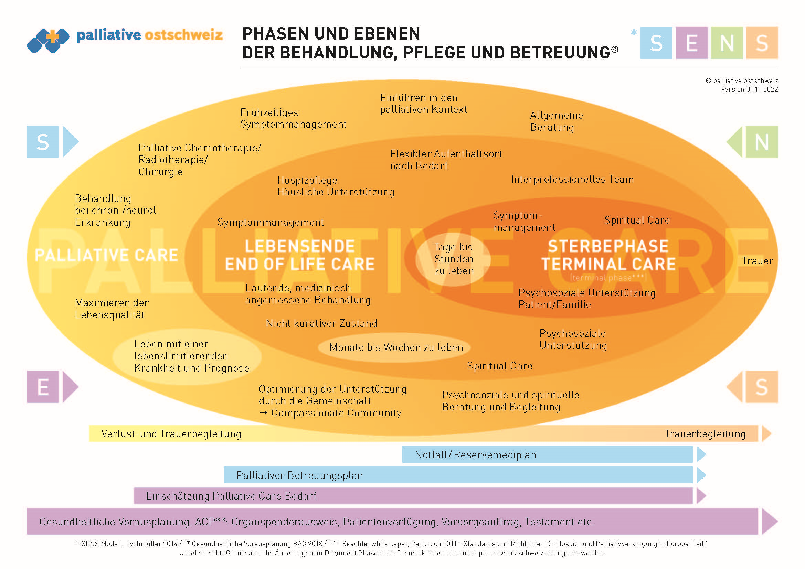
Download: Graphik: Phasen und Ebenen

Slide 4
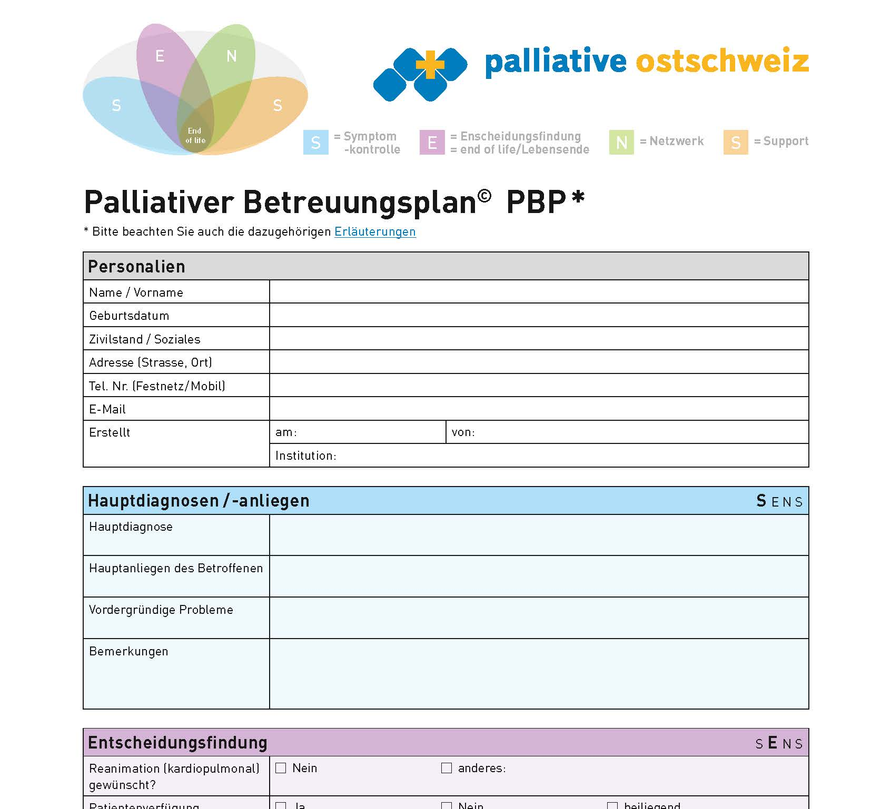
Download:
Pall.
Betreuungsplan

Slide 5
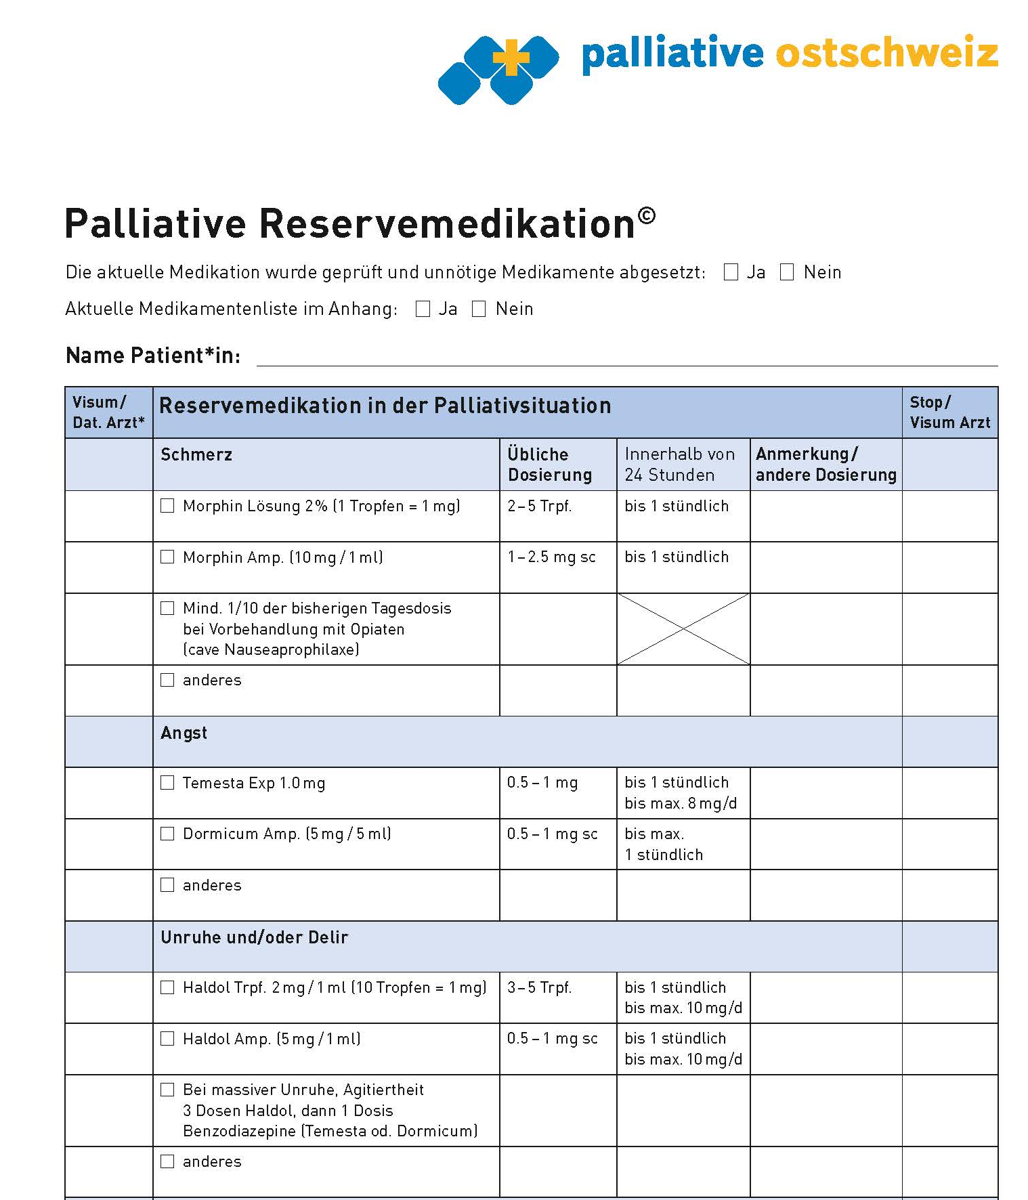
Download:
Pall. Reservemedikation

Slide 6
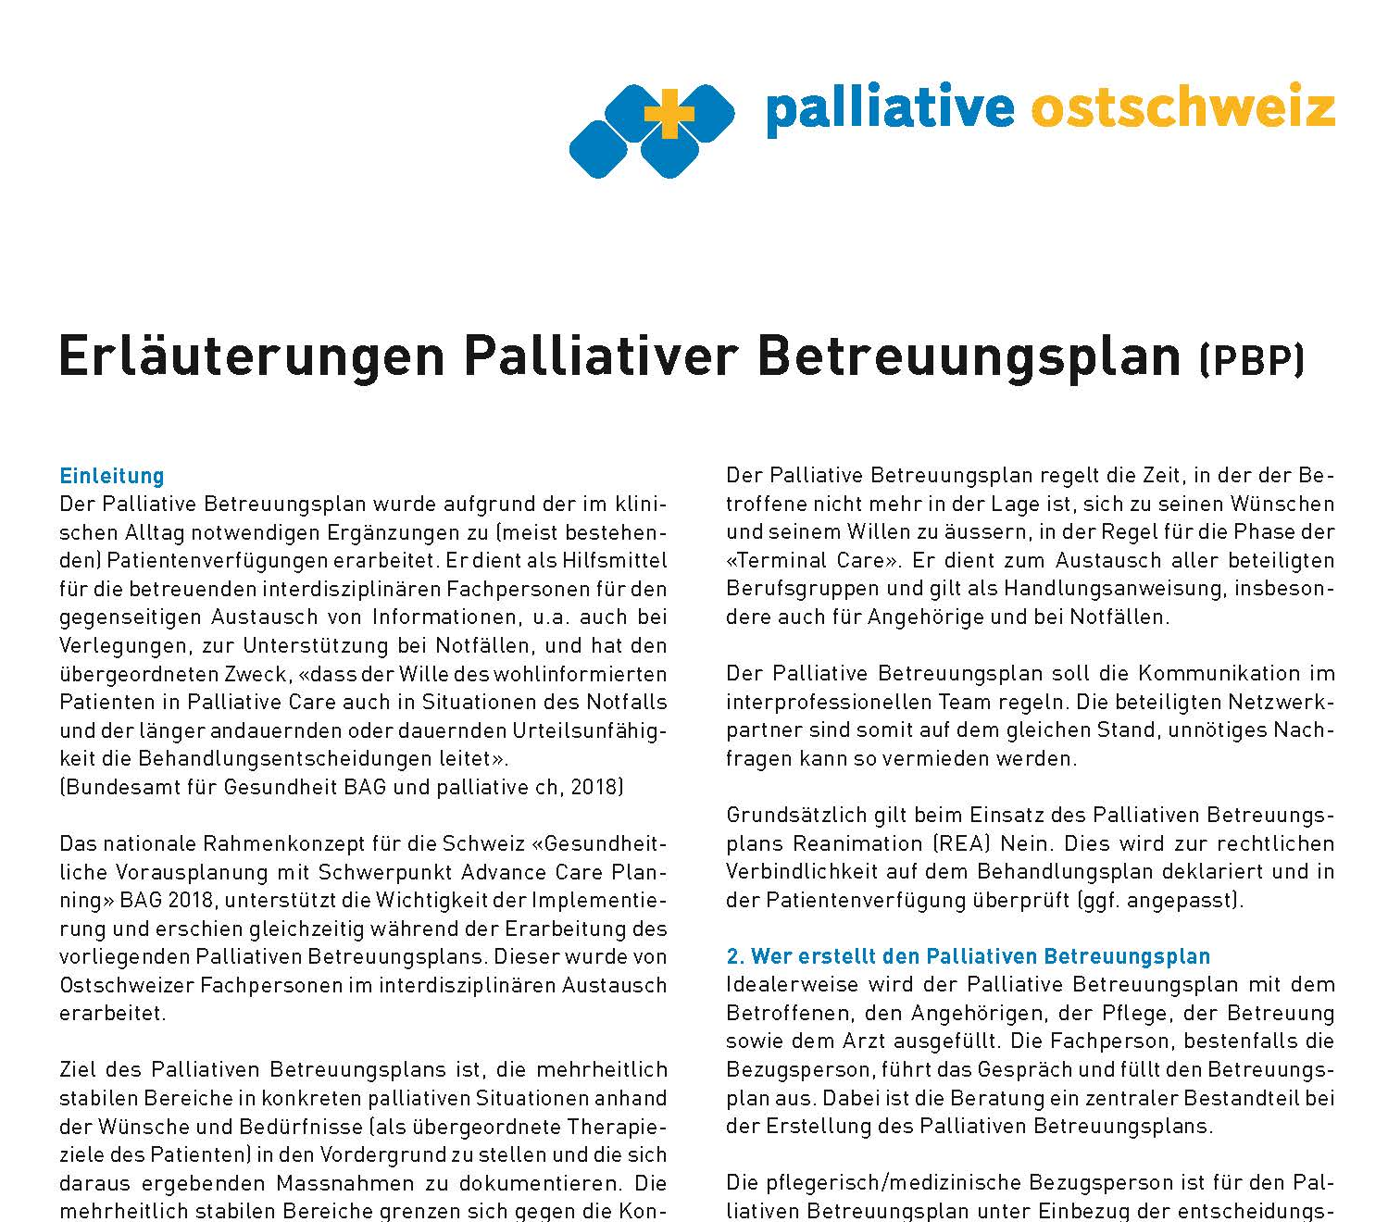
Download:
Erläuterungen

Slide 7
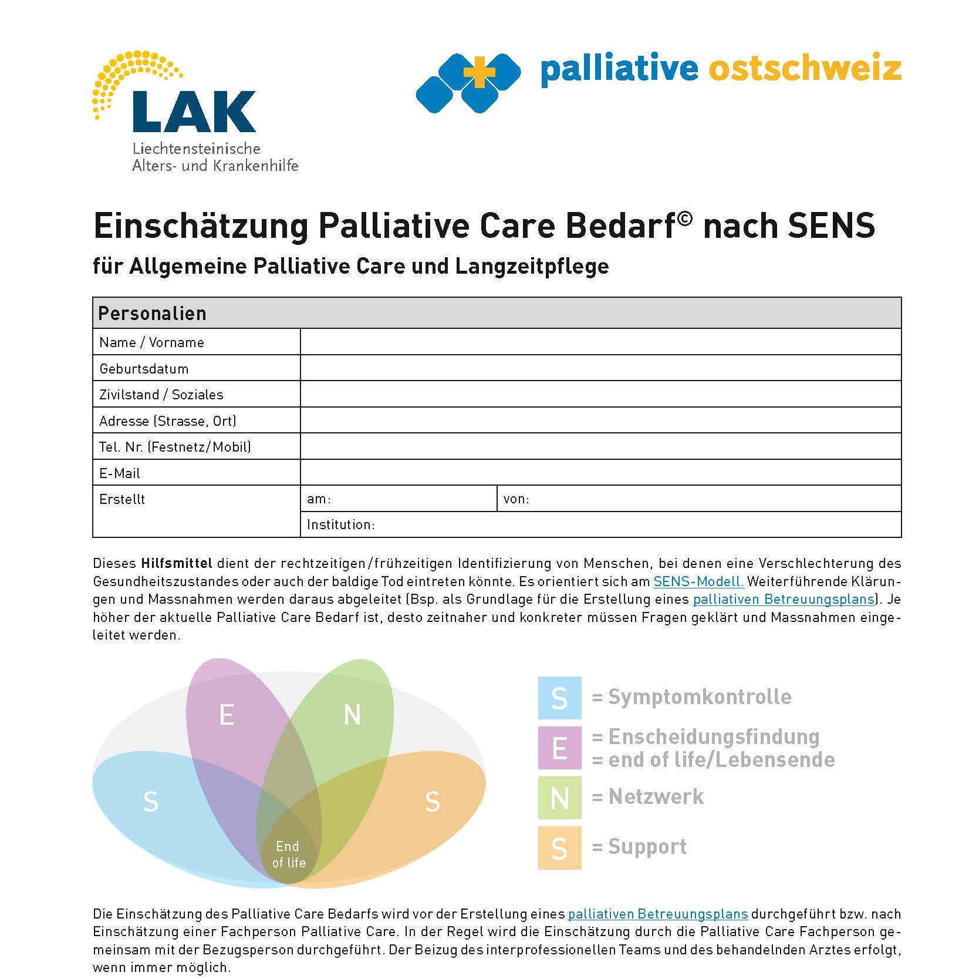
Download:
Einschätzung Palliative Care Bedarf nach SENS
Zusätzliches ESAS Formular bei weiteren Einschätzungen

